Slide 1
APPROPRIATEZZA PRESCRITTIVA DEGLI ANTIBIBIOTICI E RESISTENZE BATTERICHE
NUORO
9 MARZO 2024
ROBERTO MATTINA - PROFESSORE DI MICROBIOLOGIA E MICROBIOLOGIA CLINICA UNIVERSITA’ DI MILANO
Notes:
1

Slide 2
SCOPERTA DEGLI ANTIBIOTICI
DIMINUZIONE DELLA MORBILITA’ E
MORTALITA’ PER MALATTIE INFETTIVE

Slide 3
ANTIBIOTICI
VANTAGGI:
-ERADICANO L’AGENTE PATOGENO
-GUARIGIONE CLINICA
SVANTAGGI:
ALTERANO IL MICROBIOTA RESIDENTE
INDUCONO RESISTENZE
EFFETTI COLLATERALI

Slide 4
ANTIBIOTICO:
NOME INFELICE
Notes:
4

Slide 5
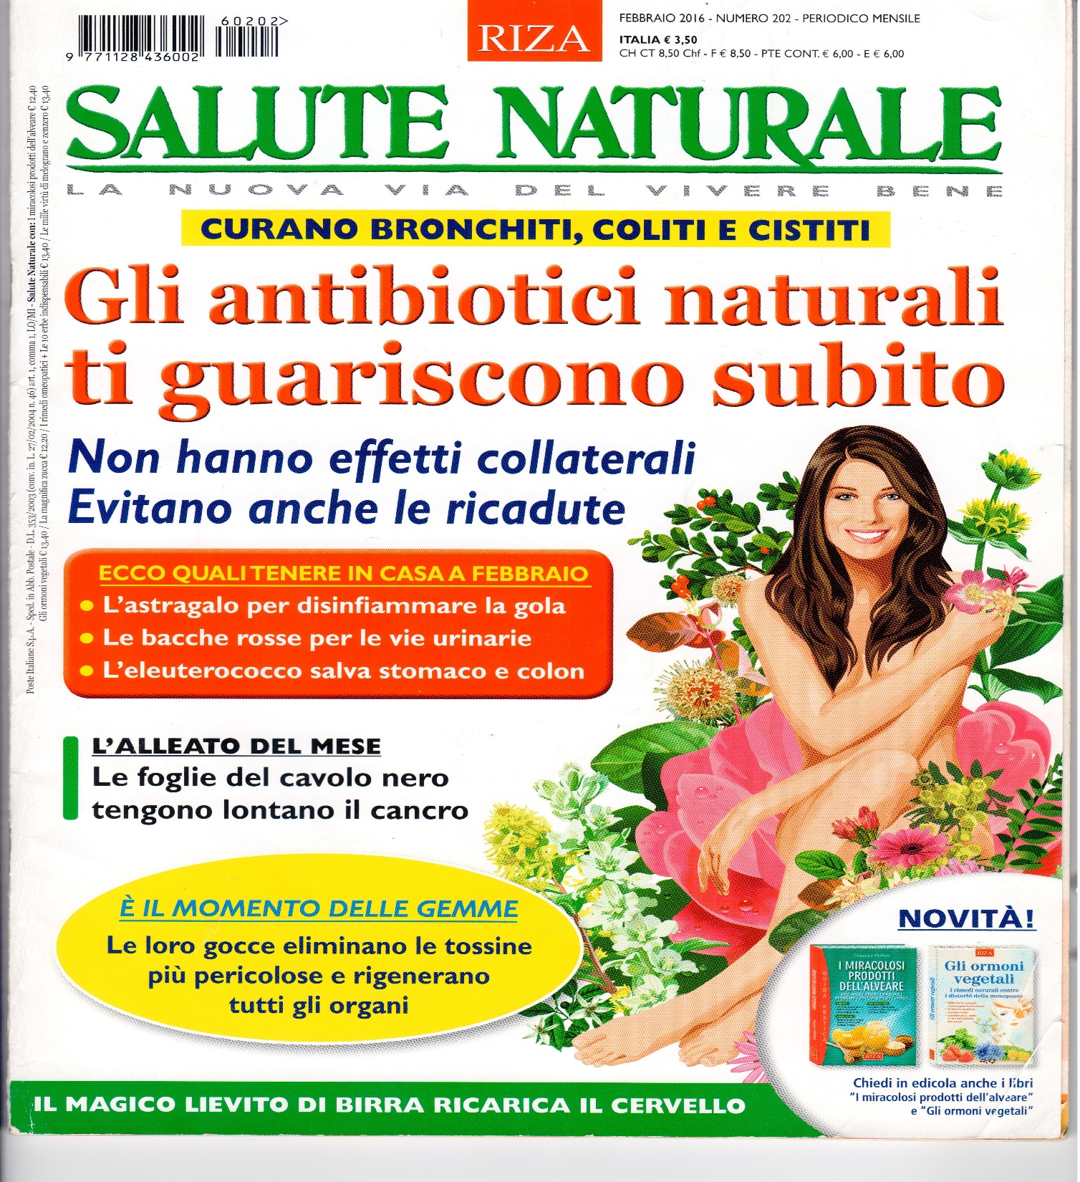

Slide 6
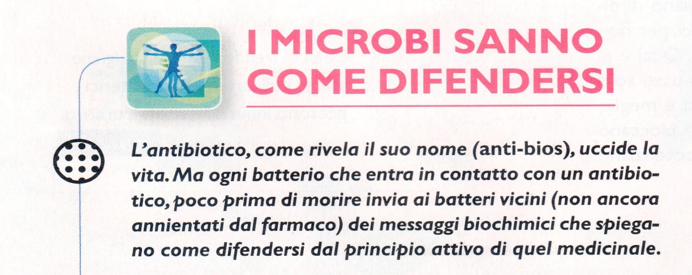

Slide 7
INDAGINE EUROPEA (2018)
SU COSA SANNO I CITTADINI SUGLI ANTIBIOTICI
Il 64% delle 10.000 persone interpellate crede che gli antibiotici possano essere utili contro raffreddori e influenze
Il 32% pensa di poter sospendere gli antibiotici quando è migliorato, a prescindere dalla durata del trattamento indicata dal medico.
Il 44% crede che la resistenza agli antibiotici sia un problema solo per chi assume gli antibiotici, mentre chiunque, di qualsiasi età, sesso e razza può contrarre un’infezione sostenuta da batteri resistenti.

Slide 8
TERAPIA ANTIBIOTICA
MIRATA
RAGIONATA

Slide 9
TERAPIA MIRATA
SEDE DELL’INFEZIONE
PRELIEVO DEL MATERIALE PATOLOGICO
INVIO AL LABORATORIO DI MICROBIOLOGIA
ISOLAMENTO, IDENTIFICAZIONE E DETERMINAZIONE
DELLA SENSIBILITA’ “IN VITRO”
SCELTA DELL’ANTIBIOTICO DA SOMMINISTRARE

Slide 10
LIMITI DELLA TERAPIA MIRATA
RACCOLTA DI UN MATERIALE IDONEO PER L’ANALISI
MODALITA’ E TEMPI CORRETTI DI INVIO AL LABORATORIO
TEMPO TROPPO LUNGO (ALMENO 48 – 72 h) PER LA RISPOSTA
DATO MICROBIOLOGICO SULLA SENSIBILITA’ DEL PATOGENO NON E’ SEMPRE PREDITTIVO PER L’EFFICACIA TERAPEUTICA

Slide 11
LA TERAPIA ANTIBIOTICA
IN ODONTOIATRIA E’ (QUASI)
SEMPRE RAGIONATA

Slide 12
TERAPIA EMPIRICA/RAGIONATA
SEDE DELL’INFEZIONE
DATI EPIDEMIOLOGICI
SCELTA DELL’ANTIBIOTICO

Slide 13
CARATTERISTICHE MICROBIOLOGICHE
DI UN ANTIBIOTICO
SPETTRO D’AZIONE
POTENZA D’AZIONE
ATTIVITA’ BATTERIOSTATICA O
BATTERICIDA
EFFETTO POST-ANTIBIOTICO
VELOCITA’ DI BATTERICIDIA
ATTIVITA’ TEMPO O CONCENTRAZIONE
DIPENDENTE
- INFLUENZA LEGAME SIERO-PROTEICO

Slide 14
SPETTRO D’AZIONE
BATTERI GRAM +
BATTERI GRAM -
BATTERI AEROBI
BATTERI ANAEROBI
PATOGENI INTRACELLULARI

Slide 15
POTENZA D’AZIONE
ALONE DI INIBIZIONE DELL’ANTIBIOTICO (Kirby-
Bauer)
MINIMA CONCENTRAZIONE INIBENTE (M.I.C.)

Slide 16
Kirby- Bauer

Slide 17
Kirby- Bauer
Amx
Amc
Cip
Ery
Lev
Stx

Slide 18
Kirby- Bauer
Amx
Amc
Cip
Ery
Lev
Stx

Slide 19

Kirby- Bauer
Amx
Amc
Cip
Ery
Lev
Stx

Slide 20
Kirby- Bauer
Amx
27
Amc
30
Cip
23
Ery
12
Lev
20
Stx
0

Slide 21
Determinazione delle M.I.C.
128
64
32
16
8
4
2
1
0.5
0.25
0.12
mg/L

Slide 22
Determinazione delle M.I.C.
Determinazione delle M.I.C.
128
64
32
16
8
4
2
1
0.5
0.25
0.12
mg/L
Batterio

Slide 23
Determinazione delle M.I.C.
Determinazione delle M.I.C.
128
64
32
16
8
4
2
1
0.5
0.25
0.12
mg/L
Batterio

Slide 24
Risposta dell’antibiogramma
Microrganismo isolato
Sensibile
Intermedio
Resistente
Agli antibiotici saggiati

Slide 25
Break-point
PER OGNI ATB VIENE STABILITO UN VALORE LIMITE DI ATTIVITA’.
IL BREAK-POINT VIENE STABILITO IN BASE ALLE M.I.C. E ALLA FARMACOCINETICA DELL’ANTIBIOTICO

Slide 26






Interpretazione del break-point
Antibiotico
mg/L
8
4
2
1
RESISTENTE
0.5
M.I.C.
INTERMEDIO
0.25
0.12
SENSIBILE
4
24
36
t (h)
12
SOMMINISTRAZIONE

Slide 27
INTERPRETAZIONE DEL BREAK-POINT
Antibiotico (mg/L)
64
Res.
32
16
8
M.I.C
Inter.
4
2
1
Sens.
0.5
0.25
0.12
t (h)
4
12
24
36
SOMMINISTRAZIONE

Slide 28
Ritardo assunzione dose successiva
RITARDO 2 ORE
Antibiotico
mg/L
8
RESISTENTE
4
2
1
0.5
M.I.C.
INTERMEDIO
0.25
0.12
SENSIBILE
4
24
36
38
t (h)
12
SOMMINISTRAZIONE

Slide 30
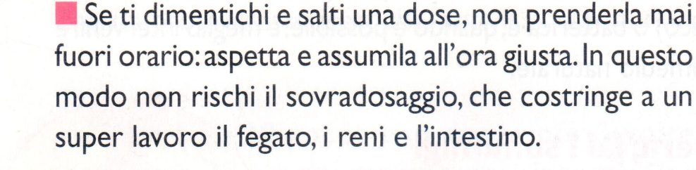

Slide 31
Antibiotici

Slide 32
Antibiotici
BATTERIOSTATICI
BATTERICIDI

Slide 33
Antibiotici
BATTERIOSTATICI
BATTERICIDI
MACROLIDI
TETRACICLINE
CLORAMFENICOLO
LINCOSAMIDI

Slide 34
Antibiotici
BATTERIOSTATICI
BATTERICIDI
MACROLIDI
TETRACICLINE
CLORAMFENICOLO
LINCOSAMIDI
PENICILLINE
CEFALOSPORINE
AMINOGLICOSIDI
CHINOLONI

Slide 35
Efficacia degli antibiotici

Slide 36
Efficacia degli antibiotici
TEMPO
DIPENDENTE
CONCENTRAZIONE DIPENDENTE

Slide 37
Efficacia degli antibiotici
TEMPO
DIPENDENTE
CONCENTRAZIONE DIPENDENTE
Betalattamine
Glicopeptidi
Macrolidi naturali

Slide 38
Efficacia degli antibiotici
TEMPO
DIPENDENTE
CONCENTRAZIONE DIPENDENTE
Betalattamine
Glicopeptidi
Macrolidi naturali
Aminoglucosidi
Fluorochinoloni
Metronidazolo
Macrolidi semisintetici
Azalidi

Slide 39
Efficacia degli antibiotici
Antibiotico
mg/L
8
4
2
1
0.5
0.25
M.I.C
0.12
t (h)
2
4
8
12

Slide 40
Efficacia degli antibiotici
Antibiotico
mg/L
8
4
Tempo dipendente
(BETALATTAMICO)
2
1
0.5
0.25
M.I.C
0.12
t (h)
2
4
8
12

Slide 41
Efficacia degli antibiotici
Concentrazione dipendente
(MACROLIDE-FLUORCHINOLONE)
Antibiotico
mg/L
8
4
Tempo dipendente
(BETALATTAMICO)
2
1
0.5
0.25
M.I.C
0.12
t (h)
2
4
8
12

Slide 42
EFFETTO POST-ANTIBIOTICO
ALCUNI ANTIBIOTICI COME I MACROLIDI
E I FLUORCHINOLONI
CONTINUANO AD ESSERE ATTIVI PER QUALCHE ORA SUCCESSIVA ALLA RIMOZIONE DELL’ATB DAL CONTATTO CON IL BATTERIO

Slide 43
DIFFERENTE FARMACOCINETICA AL VARIARE DELLA VIA DI SOMMINISTRAZIONE
50
7
6
5
Conc. Antibiotico
4
3
2
1
t (h)
30’
1
2
4
8
12

Slide 44
DIFFERENTE FARMACOCINETICA AL VARIARE DELLA VIA DI SOMMINISTRAZIONE
50
7
6
5
Conc. Antibiotico
4
3
2
1
ORALE
t (h)
30’
1
2
4
8
12

Slide 45
DIFFERENTE FARMACOCINETICA AL VARIARE DELLA VIA DI SOMMINISTRAZIONE
50
7
6
5
Conc. Antibiotico
I.M.
4
3
2
1
ORALE
t (h)
30’
1
2
4
8
12

Slide 46
DIFFERENTE FARMACOCINETICA AL VARIARE DELLA VIA DI SOMMINISTRAZIONE
50
E.V.
7
6
5
Conc. Antibiotico
I.M.
4
3
2
1
ORALE
t (h)
30’
1
2
4
8
12

Slide 47
RISULTATI DELL’INDAGINE CONOSCITIVA (ANDI 2003) SULLA PRESCRIZIONE ANTIBIOTICA NEGLI STUDI ODONTOIATRICI
SONO STATE ESAMINATE
341 PRESCRIZIONI DI ANTIBIOTICI DAL 7 OTTOBRE AL 7 NOVEMBRE 2003

Slide 48
Prescrizioni delle diverse classi di antibiotici*
Betalattamici
Betalattamici
85%
Macrolidi
Altro
Macrolidi
Altro
12%
3%
* Risultati dell’indagine conoscitiva ANDI 2003

Slide 49
Prescrizione degli antibiotici*
Amoxicillina
Amoxi-clav
52,08%
28,27%
Bacampicillina
Eritromicina
Spiramicina
Azitromicina
Claritromicina
4,46%
1,19%
Altri antibiotici
3,27%
4,46%
2,98%
3,27%
* Risultati dell’indagine conoscitiva ANDI 2003

Slide 50
Percentuali degli intervalli posologici degli antibiotici prescritti dagli odontoiatri*
 | Intervallo posologico
Antibiotico | 6h | 8h | 12h | 24h
Amoxicilina |  | 40.8% | 59.2% | -
Amoxi-clav |  | 12.2% | 87.8% | -
Bacampicillina |  | 26.7% | 73.3% | -
Eritromicina |  | 50% | 50% | -
Claritromicina |  | - | 100 % | -
Azitromicina |  | - | - | 100 %
Spiramicina |  | 73.3% | 26.7% | -
* Risultati dell’indagine conoscitiva ANDI 2003

Slide 51
VALUTAZIONE DELLE PRESCRIZIONI DI ANTIBIOTICI PRESSO LA CLINICA ODONTOIATRICA DI MILANO (2019)
Raccolta delle prescrizioni di antibiotici erogate tra giugno 2019 e ottobre 2019 presso le UC di odontostomatologia dell’ASST Santi Paolo e Carlo mediante somministrazione di un questionario
Criteri di inclusione:
  Scopo terapeutico o profilattico della prescrizione
  Diagnosi
  Tipo di antibiotico scelto
  Posologia, intervallo tra le dosi e durata del trattamento
  Per le prescrizioni a scopo profilattico: intervallo tra inizio della profilassi e inizio dell’intervento

Slide 52
CASISTICA STUDIO CLINICA ODONTOIATRICA MILANO
548 prescrizioni di antibiotici nel periodo giugno 2019 – ottobre 2019
85,5% (n = 468) a scopo terapeutico
14,5% (n = 80) a scopo profilattico

Slide 53
TERAPIA ANTIBIOTICA
Principali motivi legati all’uso di antibiotici a scopo terapeutico:
  38,8% – infezioni suppurative (ascesso apicale, ascesso parodontale, flemmone, ascesso pericoronale)
  32,9% – periodontite apicale sintomatica
  15,4% – patologie associate a disodontiasi di elementi ottavi
Durata media del trattamento: 6 giorni

Slide 54
TERAPIA ANTIBIOTICA PRESCRITTA
(STUDIO CLINICA ODONTOIATRICA MILANO 2019)
Antibiotici più prescritti a scopo terapeutico: amoxicillina clavulanato (60,7%); amoxicillina (28,6%); tra le altre famiglie, l’antibiotico più prescritto è stata la claritromicina (4,5%)

Slide 55
PROGETTO OCRA
(OSSERVATORIO CAMPANO RESISTENZE AGLI ANTIBIOTICI)
PARTECIPANO CIRCA 700 MMG MASSIMALISTI CON OLTRE 700.000 ASSISTITI ADULTI
UNIVERSITA’ DI MILANO E DI NAPOLI FEDERICO II
30 LABORATORI DI MICROBIOLOGIA ACCREDITATI SUL TERRITORIO
INIZIO PROGETTO: GENNAIO 2015 E TUTT’ORA IN CORSO
FONTE:

Slide 56
PRESCRIZIONE DI OLTRE 400.000 TERAPIE CON ANTIBIOTICI PER INFEZIONI ODONTOIATRICHE DA PARTE DEI MMG CAMPANI (2015-2019)

Slide 57
CONFRONTO TRA PRESCRIZIONE ANTIBIOTICI EFFETTUATE DA MMG CAMPANI (430.000 PAZ) E ODONTOIATRI ANDI (1078 PAZ)
MMG CAMPANI
ANDI ITALIA

Slide 58
PROGETTO ANDI-UNIMI
COMPILAZIONE QUESTIONARIO (per 6 settimane verranno annotate, su un foglio elettronico, le terapie antibiotiche prescritte, per terapia o profilassi, con indicazione della molecola, della posologia, dell’ intervallo tra le dosi e della durata della terapia)
CORSI ECM interattivi, in tutte le Regioni, sulla appropriatezza prescrittiva degli antibiotici in Odontoiatria con discussione dei dati raccolti con i questionari. Questi corsi vedranno coinvolti anche i farmacisti.
CORSI DI INFORMAZIONE AGLI STUDENTI delle ultime 2 classi delle scuole medie superiori aventi per oggetto il mondo microbico e le conseguenze che potrebbero scaturire dalla perdita di efficacia degli antibiotici.
INIZIO PROGETTO: GENNAIO 2020
FONTE:

Slide 59
EMERGENZA DI SANITA’ PUBBLICA
RESISTENZA BATTERICA AGLI ANTIBIOTICI
Notes:
59

Slide 60
RISCHIO ATTUALE
POSSIBILE RITORNO ALL’ERA PRE-ANTIBIOTICA

Slide 61
DEMONIZZAZIONE DEI VACCINI
AUMENTO RESISTENZE AGLI ANTIBIOTICI

Slide 62
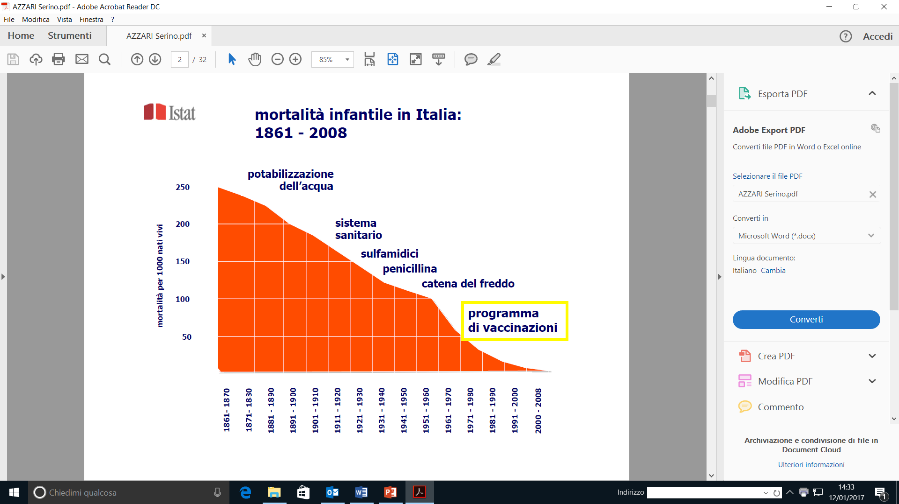

Slide 63
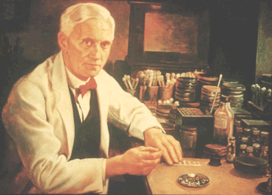
Alexander Fleming, 1928: «That's funny!»
Alexander Fleming

Slide 64

“The time may come when penicillin can be bought by anyone in the
shops. Then there is the danger that the ignorant man may easily underdose
himself and by exposing his microbes to non-lethal quantities of the drug
make them resistant. Here is a hypothetical illustration. Mr. X. has a sore
throat. He buys some penicillin and gives himself, not enough to kill the
streptococci but enough to educate them to resist penicillin. He then infects
his wife. Mrs. X gets pneumonia and is treated with penicillin. As the streptococci
are now resistant to penicillin the treatment fails. Mrs. X dies. Who
is primarily responsible for Mrs. X’s death? Why Mr. X whose negligent
use of penicillin changed the nature of the microbe. Moral: If you use penicillin,
use enough.”
ALEXANDER FLEMING, Nobel Lecture, 11 Dicembre 1945

Slide 65

Organizzazione Mondiale della Sanità
IL 18 NOVEMBRE 2008: GIORNATA EUROPEA PER GLI ANTIBIOTICI
ITALIA: INIZIATIVA PROMOSSA DAL MINISTERO DELLA SALUTE, DALL’AIFA E DALL’ISS PER L’USO CORRETTO DEGLI ANTIBIOTICI
Notes:
65

Slide 66
OBIETTIVO DELLA CAMPAGNA
INFORMARE I CITTADINI SULL’IMPORTANZA DI RICORRERE AGLI ANTIBIOTICI SOLO QUANDO NECESSARIO E DIETRO PRESCRIZIONE DEL MEDICO E DI NON INTERROMPERE LA TERAPIA.
Notes:
66

Slide 67
GIUGNO 2013 - AL G8 SI DISCUTE
SULL’ANTIBIOTICO-RESISTENZA
L’antibiotico-resistenza è considerata, al pari dei cambiamenti climatici, una minaccia globale
Nella lotta ai batteri resistenti, i Medici e gli Odontoiatri hanno un ruolo fondamentale

Slide 68
REPORT OMS
ANTIMICROBIAL RESISTANCE: GLOBAL REPORT ON SURVEILLANCE 2014
(DATI PROVENIENTI DA 114 PAESI TRA CUI L’ITALIA)

Slide 69
REPORT OMS
CONCLUSIONI
LA RESISTENZA E’ UNA DELLE PRINCIPALI MINACCE PER LA SALUTE PUBBLICA
E’ NECESSARIA UN’AZIONE URGENTE!

Slide 70
K. FUKUDA
VICEDIRETTORE DELL’OMS PER LA SICUREZZA SANITARIA
“senza un’azione urgente e coordinata il mondo verrà governato da un’era post-antibiotica in cui infezioni comuni, trattate con successo per decenni, potranno di nuovo uccidere”
K. FUKUDA (VICEDIRETTORE DELL’OMS PER LA SICUREZZA SANITARIA)

Slide 71
2014
BARACK OBAMA
ISTITUISCE UNA TASK FORCE PER IL CONTROLLO DELLE RESISTENZE BATTERICHE
U.K. – Ministero della Sanità
LE RESISTENZE SONO UN PERICOLO SIMILE AL TERRORISMO
Notes:
71

Slide 72
2015
IL REGNO UNITO LANCIA UN ALLARME: SE LE RESISTENZE CONTINUERANNO AD AUMENTARE SI STIMANO SOLO IN INGHILTERRA 80.000 MORTI
Notes:
Ruolo del probiotico in Neonatologia e Trapia Intensiva Neonatale

Slide 73
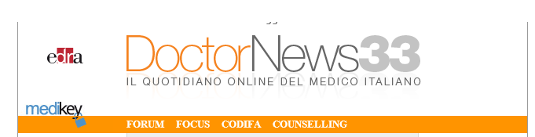
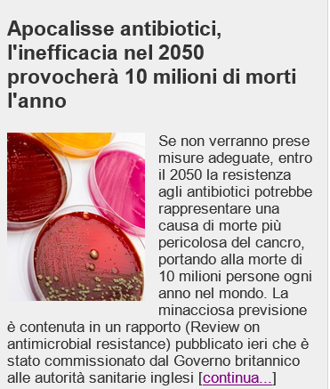
20 maggio 2016

Slide 74
ECDC
IN EUROPA, NEL 2017, SI SONO REGISTRATI 33.000 DECESSI PER INFEZIONI BATTERICHE SOSTENUTE DA MICRORGANISMI RESISTENTI: UN TERZO DI QUESTI SI E’ VERIFICATO IN ITALIA
FONTE:
The Lancet Infectious Diseases

Slide 75
Necessario
Uso razionale/appropriato
degli antibiotici disponibili
Notes:
75

Slide 76
AL MOMENTO ATTUALE
Uso indiscriminato della terapia antibiotica
Aumento resistenze batteriche
Aumento dei casi di fallimento terapeutico
Notes:
76

Slide 77
EMERGENZA
ALCUNI CEPPI DI M. TUBERCULOSIS SONO RESISTENTI A TUTTI GLI ANTIBIOTICI DISPONIBILI
SE DOVESSERO AUMENTARE ANCORA LE RESISTENZE SI CORREREBBE IL RISCHIO DI RITORNARE ALL’ERA PRE-ANTIBIOTICA !
Notes:
77

Slide 78
ALL’ORIZZONTE NON SI INTRAVEDONO NUOVI ANTIBIOTICI
PER ALMENO 5 ANNI LA SITUAZIONE RIMARRA’ INVARIATA
Notes:
78

Slide 79
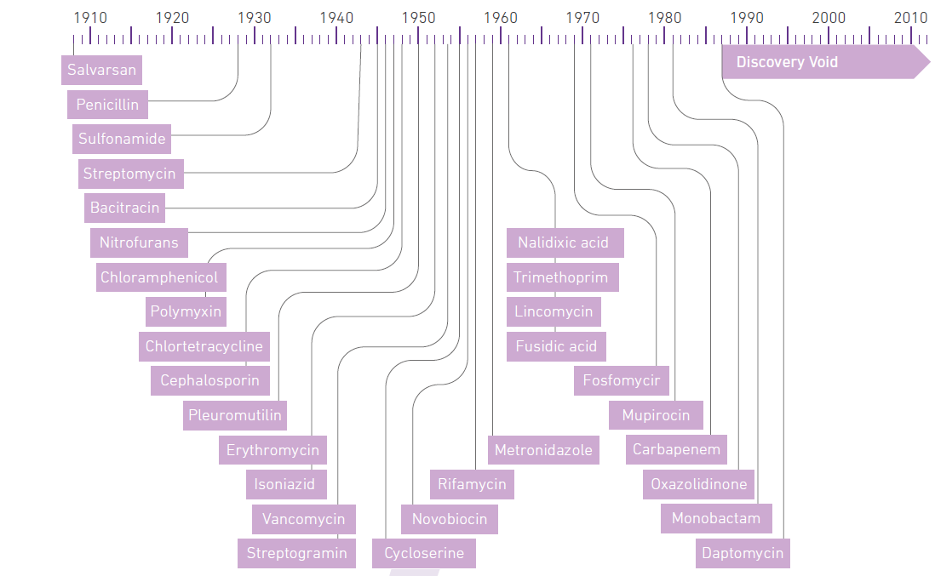

Slide 80

RESISTENZE BATTERICHE
NATURALI
ACQUISITE

Slide 81
MECCANISMI DI RESISTENZA ACQUISITA
1) MODIFICAZIONE DEL BERSAGLIO
2) IMPERMEABILIZZAZIONE DEGLI
INVOLUCRI ESTERNI
3) INATTIVAZIONE ENZIMATICA
4) SISTEMA DI EFFLUSSO ATTIVO

Slide 82
RESISTENZA ACQUISITA PER MODIFICAZIONE
DEL BERSAGLIO

Slide 83
RESISTENZA ACQUISITA PER MODIFICAZIONE
DEL BERSAGLIO
BATTERIO

Slide 84
RESISTENZA ACQUISITA PER MODIFICAZIONE
DEL BERSAGLIO
BATTERIO
ATB

Slide 85
RESISTENZA ACQUISITA PER MODIFICAZIONE
DEL BERSAGLIO
BATTERIO
BATTERIO
SI MODIFICA
ATB

Slide 86
RESISTENZA ACQUISITA PER MODIFICAZIONE
DEL BERSAGLIO
BATTERIO
BATTERIO
BATTERIO
SI MODIFICA
ATB

Slide 87
RESISTENZA ACQUISITA PER MODIFICAZIONE
DEL BERSAGLIO
BATTERIO
BATTERIO
BATTERIO
SI MODIFICA
ATB
ATB
ATB
ATB
ATB
ATB
ATB
ATB
ATB
ATB
ATB
ATB
ATB
ATB
ATB
ATB
ATB
ATB

Slide 88
RESISTENZA ACQUISITA PER MODIFICAZIONE
DEL BERSAGLIO
BATTERIO
BATTERIO
BATTERIO
SI MODIFICA
ATB
ATB
ATB NON
PIU’ ATTIVO

Slide 89
RESISTENZA CROCIATA TRA
ANTIBIOTICI
USE THE BEST FIRST

Slide 90
MECCANISMO DI RESISTENZA ALLE PENICILLINE
PER PRODUZIONE DI ENZIMI INATTIVANTI
Parete Interna
Parete Esterna
PBP
BETALATTAMINA
INATTIVATA
β-LATTAMASI
BETALATTAMINE
PBP

Slide 91
MECCANISMO DI RESISTENZA ALLE PENICILLINE
PER PRODUZIONE DI ENZIMI INATTIVANTI
Parete Interna
Parete Esterna
PBP
BETALATTAMINA
INATTIVATA
β-LATTAMASI
BETALATTAMINE
PBP

Slide 92
MECCANISMO DI RESISTENZA ALLE PENICILLINE
PER PRODUZIONE DI ENZIMI INATTIVANTI
Parete Interna
Parete Esterna
PBP
BETALATTAMINA
INATTIVATA
β-LATTAMASI
BETALATTAMINE
PBP

Slide 93
MECCANISMO DI RESISTENZA ACQUISITA PER
IMPERMEABILIZZAZIONE DEGLI INVOLUCRI ESTERNI
Parete Interna
Parete Esterna
PBP
BETALATTAMINA
INATTIVATA
PBP
BETALATTAMINE

Slide 94
MECCANISMO DI RESISTENZA ACQUISITA PER
IMPERMEABILIZZAZIONE DEGLI INVOLUCRI ESTERNI
Parete Interna
Parete Esterna
PBP
BETALATTAMINA
INATTIVATA
PBP
BETALATTAMINE

Slide 95
MECCANISMO DI RESISTENZA ACQUISITA PER
IMPERMEABILIZZAZIONE DEGLI INVOLUCRI ESTERNI
Parete Interna
Parete Esterna
PBP
BETALATTAMINA
INATTIVATA
PBP
BETALATTAMINE

Slide 96
I batteri quando si trovano nelle condizioni ottimali ogni 20 minuti compiono un ciclo replicativo
Notes:
96

Slide 97
1 Cellula batterica
h. 00:00
S

Slide 98
2 Cellule batteriche
h. 00:20
S
S

Slide 99
4 Cellule batteriche
h. 00:40
S
S
S
S

Slide 100
8 Cellule batteriche
h. 01:00
S
S
S
S
S
S
S
S

Slide 101
16 Cellule batteriche
h. 01:20
S
S
S
S
S
S
S
S
S
S
S
S
S
S
S
S

Slide 102
32 Cellule batteriche
h. 01:40
S
S
S
S
S
S
S
S
S
S
S
S
S
S
S
S
S
S
S
S
S
S
S
S
S
S
S
S
S
S
S
S

Slide 103
64 Cellule batteriche
h. 02:00
S
S
S
S
S
S
S
S
S
S
S
S
S
S
S
S
S
S
S
S
S
S
S
S
S
S
S
S
S
S
S
S
S
S
S
S
S
S
S
S
S
S
S
S
S
S
S
S
S
S
S
S
S
S
S
S
S
S
S
S
S
S
S
S

Slide 104
128 Cellule batteriche
h. 02:20
S
S
S
S
S
S
S
S
S
S
S
S
S
S
S
S
S
S
S
S
S
S
S
S
S
S
S
S
S
S
S
S
S
S
S
S
S
S
S
S
S
S
S
S
S
S
S
S
S
S
S
S
S
S
S
S
S
S
S
S
S
S
S
S
S
S
S
S
S
S
S
S
S
S
S
S
S
S
S
S
S
S
S
S
S
S
S
S
S
S
S
S
S
S
S
S
S
S
S
S
S
S
S
S
S
S
S
S
S
S
S
S
S
S
S
S
S
S
S
S
S
S
S
S
S
S
S
S

Slide 105
256 Cellule batteriche
h. 02:40
S
S
S
S
S
S
S
S
S
S
S
S
S
S
S
S
S
S
S
S
S
S
S
S
S
S
S
S
S
S
S
S
S
S
S
S
S
S
S
S
S
S
S
S
S
S
S
S
S
S
S
S
S
S
S
S
S
S
S
S
S
S
S
S
S
S
S
S
S
S
S
S
S
S
S
S
S
S
S
S
S
S
S
S
S
S
S
S
S
S
S
S
S
S
S
S
S
S
S
S
S
S
S
S
S
S
S
S
S
S
S
S
S
S
S
S
S
S
S
S
S
S
S
S
S
S
S
S
S
S
S
S
S
S
S
S
S
S
S
S
S
S
S
S
S
S
S
S
S
S
S
S
S
S
S
S
S
S
S
S
S
S
S
S
S
S
S
S
S
S
S
S
S
S
S
S
S
S
S
S

Slide 106
536.870.912 Cellule batteriche
h. 09:40
S
S
S
S
S
S
S
S
S
S
S
S
S
S
S
S
S
S
S
S
S
S
S
S
S
S
S
S
S
S
S
S
S
S
S
S
S
S
S
S
S
S
S
S
S
S
S
S
S
S
S
S
S
S
S
S
S
S
S
S
S
S
S
S
S
S
S
S
S
S
S
S
S
S
S
S
S
S
S
S
S
S
S
S
S
S
S
S
S
S
S
S
S
S
S
S
S
S
S
S
S
S
S
S
S
S
S
S
S
S
S
S
S
S
S
S
S
S
S
S
S
S
S
S
S
S
S
S
S
S
S
S
S
S
S
S
S
S
S
S
S
S
S
S
S
S
S
S
S
S
S
S
S
S
S
S
S
S
S
S
S
S
S
S
S
S
S
S
S
S
S
S
S
S
S
S
S
S
S
S

Slide 107
1.073.741.824 Cellule batteriche
h. 10:00
S
S
S
S
S
S
S
S
S
S
S
S
S
S
S
S
S
S
S
S
S
S
S
S
S
S
S
S
S
S
S
S
S
S
S
S
S
S
S
S
S
S
S
S
S
S
S
S
S
S
S
S
S
S
S
S
S
S
S
S
S
S
S
S
S
S
S
S
S
S
S
S
S
S
S
S
S
S
S
S
S
S
S
S
S
S
S
S
S
S
S
S
S
S
S
S
S
S
S
S
S
S
S
S
S
S
S
S
S
S
S
S
S
S
S
S
S
S
S
S
S
S
S
S
S
S
S
S
S
S
S
S
S
S
S
S
S
S
S
S
S
S
S
S
S
S
S
S
S
S
S
S
S
S
S
S
S
S
S
S
S
S
S
S
S
S
S
S
S
S
S
S
S
S
S
S
S
S
S
S

Slide 108
1.073.741.824 Cellule batteriche
h. 10:00

Slide 112
POSSIBILI CAUSE DELL’INSORGENZA DELLE RESISTENZE BATTERICHE
USO ECCESSIVO DI ANTIBIOTICI
NON CORRETTO USO DI ANTIBIOTICI
DA PARTE DEI PAZIENTI
USO MASSICCIO DI ANTIBIOTICI IN
CAMPO ZOOTECNICO

Slide 113
STRATEGIE DI CONTROLLO DELLE RESISTENZE AGLI ANTIBIOTICI
RESTRIZIONE
ROTAZIONE

Slide 114
COSA SI PUO’ FARE PER ARGINARE LE RESISTENZE
COINVOLGERE TUTTE LE FIGURE CHE A VARIO TITOLO CONTRIBUISCONO ALL’AUMENTO DELLE RESISTENZE BATTERICHE AGLI ANTIBIOTICI ED IN PARTICOLARE:
Notes:
114

Slide 115
MEDICO/ ODONTOIATRA: | PRESCRIVERE ANTIBIOTICI SOLO QUANDO LO RITIENE NECESSARIO INFORMARE IL PAZIENTE SU CORRETTO UTILIZZO DEGLI ANTIBIOTICI
PAZIENTE: | PRESCRIVERE ANTIBIOTICI SOLO QUANDO LO RITIENE NECESSARIO INFORMARE IL PAZIENTE SU CORRETTO UTILIZZO DEGLI ANTIBIOTICI
FARMACISTA: | DISPENSARE ANTIBIOTICI SOLO SU PRESCRIZIONE DEL MEDICO
MICROBIOLOGO: | METTERE A DISPOSIZIONE DEL MEDICO IL DATO AGGIORNATO SULLE RESISTENZE TERRITORIALI
GIORNALISTA: | FARE INFORMAZIONE SU CARTA STAMPATA E TELEVISIONI
SCUOLA: | INFORMARE E SENSIBILIZZARE GLI STUDENTI SUL FENOMENO DELLE RESISTENZE

Slide 116
MEDICO/ ODONTOIATRA: | PRESCRIVERE ANTIBIOTICI SOLO QUANDO LO RITIENE NECESSARIO INFORMARE IL PAZIENTE SU CORRETTO UTILIZZO DEGLI ANTIBIOTICI
PAZIENTE: | UTILIZZARE ANTIBIOTICI SOLO SE PRESCRITTI DAL MEDICO SEGUENDO SCRUPOLOSAMENTE LE INDICAZIONI RICEVUTE (POSOLOGIA, DURATA, INTERVALLO TRA LE DOSI)
FARMACISTA: | DISPENSARE ANTIBIOTICI SOLO SU PRESCRIZIONE DEL MEDICO
MICROBIOLOGO: | METTERE A DISPOSIZIONE DEL MEDICO IL DATO AGGIORNATO SULLE RESISTENZE TERRITORIALI
GIORNALISTA: | FARE INFORMAZIONE SU CARTA STAMPATA E TELEVISIONI
SCUOLA: | INFORMARE E SENSIBILIZZARE GLI STUDENTI SUL FENOMENO DELLE RESISTENZE

Slide 117
MEDICO/ ODONTOIATRA: | PRESCRIVERE ANTIBIOTICI SOLO QUANDO LO RITIENE NECESSARIO INFORMARE IL PAZIENTE SU CORRETTO UTILIZZO DEGLI ANTIBIOTICI
PAZIENTE: | UTILIZZARE ANTIBIOTICI SOLO SE PRESCRITTI DAL MEDICO SEGUIRE SCRUPOLOSAMENTE LE INDICAZIONI RICEVUTE (POSOLOGIA, DURATA, INTERVALLO TRA LE DOSI)
FARMACISTA: | DISPENSARE ANTIBIOTICI SOLO SU PRESCRIZIONE DEL MEDICO/ODONTOIATRA
MICROBIOLOGO: | METTERE A DISPOSIZIONE DEL MEDICO IL DATO AGGIORNATO SULLE RESISTENZE TERRITORIALI
GIORNALISTA: | FARE INFORMAZIONE SU CARTA STAMPATA E TELEVISIONI
SCUOLA: | INFORMARE E SENSIBILIZZARE GLI STUDENTI SUL FENOMENO DELLE RESISTENZE

Slide 118
MEDICO/ ODONTOIATRA: | PRESCRIVERE ANTIBIOTICI SOLO QUANDO LO RITIENE NECESSARIO INFORMARE IL PAZIENTE SU CORRETTO UTILIZZO DEGLI ANTIBIOTICI
PAZIENTE: | UTILIZZARE ANTIBIOTICI SOLO SE PRESCRITTI DAL MEDICO SEGUIRE SCRUPOLOSAMENTE LE INDICAZIONI RICEVUTE (POSOLOGIA, DURATA, INTERVALLO TRA LE DOSI)
FARMACISTA: | DISPENSARE ANTIBIOTICI SOLO SU PRESCRIZIONE DEL MEDICO/ODONTOIATRA
MICROBIOLOGO: | METTERE A DISPOSIZIONE DEL MEDICO/ODONTOIATRA IL DATO AGGIORNATO SULLE RESISTENZE TERRITORIALI
GIORNALISTA: | FARE INFORMAZIONE SU CARTA STAMPATA E TELEVISIONI
SCUOLA: | INFORMARE E SENSIBILIZZARE GLI STUDENTI SUL FENOMENO DELLE RESISTENZE

Slide 119
MEDICO/ ODONTOIATRA: | PRESCRIVERE ANTIBIOTICI SOLO QUANDO LO RITIENE NECESSARIO INFORMARE IL PAZIENTE SU CORRETTO UTILIZZO DEGLI ANTIBIOTICI
PAZIENTE: | UTILIZZARE ANTIBIOTICI SOLO SE PRESCRITTI DAL MEDICO SEGUIRE SCRUPOLOSAMENTE LE INDICAZIONI RICEVUTE (POSOLOGIA, DURATA, INTERVALLO TRA LE DOSI)
FARMACISTA: | DISPENSARE ANTIBIOTICI SOLO SU PRESCRIZIONE DEL MEDICO/ODONTOIATRA
MICROBIOLOGO: | METTERE A DISPOSIZIONE DEL MEDICO/ODONTOIATRA IL DATO AGGIORNATO SULLE RESISTENZE TERRITORIALI
GIORNALISTA: | FARE INFORMAZIONE SU CARTA STAMPATA E TELEVISIONI
SCUOLA: | INFORMARE E SENSIBILIZZARE GLI STUDENTI SUL FENOMENO DELLE RESISTENZE

Slide 120
MEDICO/ ODONTOIATRA: | PRESCRIVERE ANTIBIOTICI SOLO QUANDO LO RITIENE NECESSARIO INFORMARE IL PAZIENTE SU CORRETTO UTILIZZO DEGLI ANTIBIOTICI
PAZIENTE: | UTILIZZARE ANTIBIOTICI SOLO SE PRESCRITTI DAL MEDICO SEGUIRE SCRUPOLOSAMENTE LE INDICAZIONI RICEVUTE (POSOLOGIA, DURATA, INTERVALLO TRA LE DOSI)
FARMACISTA: | DISPENSARE ANTIBIOTICI SOLO SU PRESCRIZIONE DEL MEDICO
MICROBIOLOGO: | METTERE A DISPOSIZIONE DEL MEDICO/ODONTOIATRA IL DATO AGGIORNATO SULLE RESISTENZE TERRITORIALI
GIORNALISTA: | FARE INFORMAZIONE SU CARTA STAMPATA E TELEVISIONI
STUDENTI: | INFORMARE E SENSIBILIZZARE GLI STUDENTI SUL FENOMENO DELLE RESISTENZE BATTERICHE

Slide 121
PROFILASSI ANTIBIOTICA
N°
BATTERI
10⁸
10⁷
10⁶
10⁵
10⁴
10³
10²
t (gg)

Slide 122
PROFILASSI ANTIBIOTICA
N°
BATTERI
10⁸
10⁷
10⁶
10⁵
10⁴
TERAPIA
10³
10²
t (gg)

Slide 123
PROFILASSI ANTIBIOTICA
N°
BATTERI
10⁸
PROFILASSI
10⁷
10⁶
10⁵
10⁴
TERAPIA
10³
10²
t (gg)

Slide 124
Antibiotico
mg/L
ESEMPIO DI PROFILASSI
16
8
4
2
1
0.5
0.25
t (g)
0
1
2
3
4
5

Slide 125
Antibiotico
mg/L
ESEMPIO DI PROFILASSI
16
8
4
2
1
0.5
0.25
t (g)
0
1
2
3
4
5

Slide 126
Antibiotico
mg/L
ESEMPIO DI PROFILASSI
16
8
4
2
1
0.5
0.25
t (g)
0
1
2
3
4
5
INTERVENTO

Slide 127
Antibiotico
mg/L
ESEMPIO DI PROFILASSI
16
8
4
2
1
0.5
NO
0.25
t (g)
0
1
2
3
4
5
INTERVENTO

Slide 128
Antibiotico
mg/L
ESEMPIO DI PROFILASSI
16
8
4
2
1
0.5
0.25
0
t (h)
1
2
3
4
5

Slide 129
Antibiotico
mg/L
ESEMPIO DI PROFILASSI
16
8
4
2
1
0.5
0.25
0
t (h)
1
2
3
4
5
INTERVENTO

Slide 130
Antibiotico
mg/L
ESEMPIO DI PROFILASSI
16
8
4
2
1
ATB
0.5
0.25
0
t (h)
1
2
3
4
5
INTERVENTO

Slide 131
Antibiotico
mg/L
ESEMPIO DI PROFILASSI
16
8
4
2
1
ATB
0.5
NO
0.25
0
t (h)
1
2
3
4
5
INTERVENTO

Slide 132
Antibiotico
mg/L
ESEMPIO DI PROFILASSI
16
8
4
2
1
ATB
0.5
NO
0.25
0
t (h)
1
2
3
4
5
INTERVENTO

Slide 133
Antibiotico
mg/L
ESEMPIO DI PROFILASSI
16
8
4
2
1
0.5
0.25
0
t (h)
1
2
3
4
5

Slide 134
Antibiotico
mg/L
ESEMPIO DI PROFILASSI
16
8
4
2
1
ATB
0.5
0.25
0
t (h)
1
2
3
4
5

Slide 135
Antibiotico
mg/L
ESEMPIO DI PROFILASSI
16
8
4
2
1
ATB
0.5
0.25
0
t (h)
1
2
3
4
5
INTERVENTO

Slide 136
Antibiotico
mg/L
ESEMPIO DI PROFILASSI
16
8
4
2
OK
1
ATB
0.5
0.25
0
t (h)
1
2
3
4
5
INTERVENTO

Slide 137
PROFILASSI ANTIBIOTICA
(STUDIO CLINICA ODONTOIATRICA MILANO 2019)
Antibiotici più prescritti: amoxicillina clavulanato (71,3%), amoxicillina (20%)
Motivi legati alla prescrizione di profilassi: estrazione di elementi ottavi (65%); altre estrazioni dentarie (20%)
Oltre il 50% delle profilassi sono state prescritte in soggetti a basso rischio di complicanze infettive

Slide 138
PROFILASSI ANTIBIOTICA
(STUDIO CLINICA ODONTOIATRICA – 2019)
Il momento di inizio della profilassi rispetto all’intervento è risultato inappropriato nel 28,5% dei casi, collocandosi 3 – 7 giorni prima dell’intervento (n = 5) o dopo l’intervento (n = 14)
Il regime profilattico si è protratto oltre il giorno dell’intervento nell’89% dei casi, fino a 6 (n = 67), 7 (n = 2) o 14 giorni (n = 2), in assenza di complicanze infettive o di altre ragioni tali da giustificare questo prolungamento

Slide 139
BIOFILM
BATTERICO

Slide 140
SIAMO ABITUATI A CONSIDERARE I BATTERI COSI’ COME LI OSSERVIAMO AL MICROSCOPIO OTTICO O ELETTRONICO

Slide 141
CIO’ HA SCARSA ATTINENZA CON LE REALI CONDIZIONI IN CUI SI TROVANO I MICRORGANISMI QUANDO CAUSANO INFEZIONI O CONTAMINAZIONI

Slide 142
DA CIRCA 20 ANNI SI E’ COMINCIATO A CONOSCERE E STUDIARE LE CONDIZIONI REALI IN CUI I MICRORGANISMI SI ORGANIZZANO E PROLIFERANO

Slide 143
BIOFILM E’ UN INSIEME DI CELLULE BATTERICHE ADESE IN MODO IRREVERSIBILE AD UNA SUPERFICIE ANIMATA O INANIMATA

Slide 144
I MICRORGANISMI ALL’INTERNO DEL BIOFILM COMUNICANO TRA LORO ATTRAVERSO SEGNALI DENOMINATI “QUORUM SENSING”
I BATTERI CHE NON PRODUCONO QUESTI SEGNALI NON FORMERANNO BIOFILM E SARANNO FACILMENTE DISGREGABILI

Slide 145
I BATTERI ALL’INTERNO DEL BIOFILM SONO RESISTENTI A:
ANTIBIOTICI
ANTICORPI (difese immunitarie ospite)
DISINFETTANTI

Slide 146
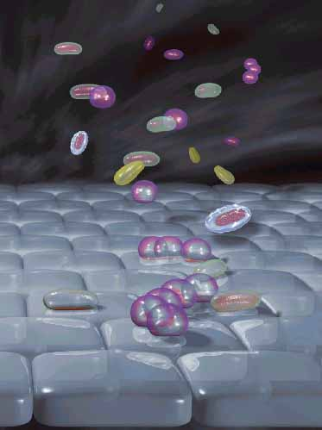
modalità di formazione
I BIOFILMS BATTERICI
Fase di adesione
I batteri utilizzano
meccanismi di adesione
alle superfici epiteliali.
Avvenuto l’ancoraggio
i batteri si aggregano
tra loro e colonizzano.
Salvatorelli G. et al.
Biofilms: stato dell’arte l’INTERNISTA, 10 (4), 2002

Slide 147
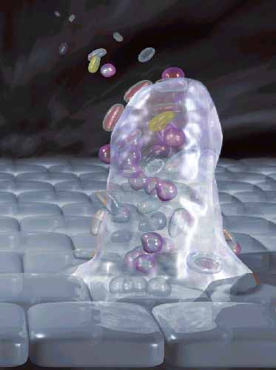
modalità di formazione
I BIOFILMS BATTERICI
Fase di organizzazione
I batteri producono
lo slime o glicocalice,
la matrice in cui essi
vengono inglobati
generando i biofilms.
Salvatorelli G. et al.
Biofilms: stato dell’arte l’INTERNISTA, 10 (4), 2002

Slide 148
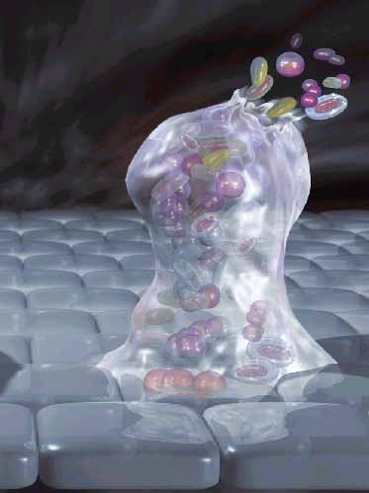
foci infettivi
I BIOFILMS BATTERICI
Fase di rilascio
I singoli batteri possono
staccarsi dai biofilms
e trasformarsi nuovamente
in forme planctoniche.
Così liberati possono generare
riacutizzazioni infettive e anche
formare nuovi biofilms
a distanza.
Watnick P and Kolter R.
Biofilm, City of Microbes.
J Bacteriol 182:2675-9, 2000

Slide 149
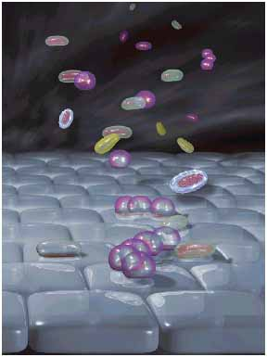
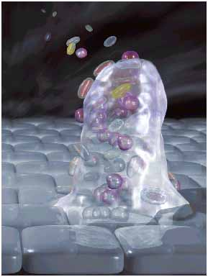
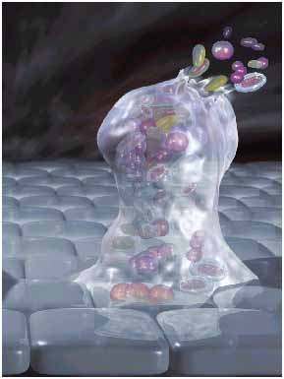
le fasi dei biofilms
I BIOFILMS BATTERICI
Fase di adesione
Fase di organizzazione
Fase di rilascio

Slide 150
I BATTERI FUORIUSCITI DAL BIOFILM PROVOCANO RIACUTIZZAZIONI DELLE INFEZIONI E ADERISCONO IN ALTRE ZONE VICINE E FORMANO NUOVI BIOFILM

Slide 151
LA SINTOMATOLOGIA CLINICA ACUTA PORTERA’ ALL’USO DI ANTIBIOTICI CHE SARANNO ATTIVI SOLO SUI BATTERI VIVI DANDO UN’ INGANNEVOLE IMPRESSIONE DI GUARIGIONE

Slide 152
STRATEGIE TEORICHE PER COMBATTERE IL BIOFILM:
BLOCCARE ADESIONE DEI BATTERI
PREVENIRE LA MOLTIPLICAZIONE DEI BATTERI
INTERFERIRE CON I SISTEMI DI COMUNICAZIONE
INTERCELLULARE (QUORUM SENSING)
DISGREGARE LE MATRICI POLISACCARIDICHE
DEL BIOFILM GIA’ FORMATE

Slide 153
ESISTONO SOSTANZE CAPACI DI COMBATTERE IL BIOFILM?
NAC (N-acetilcisteina)

Slide 154
In patologia umana
I BIOFILMS BATTERICI
Impianto su superfici mucose
stima che
la formazione di biofilms
sia implicata almeno nel 65-80%
di tutte le infezioni
croniche e/o recidivanti.
Center for Disease Control and Prevention
(CDC, Atlanta)
Davies D.
Understanding biofilm resistance to antibacterial agents.
Nature Rev. Drug Discov. 2: 114-122, 2003
Potera C.
Forging a link between biofilms and disease.
Science 283: 1837-1939, 1999

Slide 155
In patologia umana
I BIOFILMS BATTERICI
In pneumologia
Infezioni respiratorie croniche e/o ricorrenti, Fibrosi Cistica, Bronchioliti
In cardiologia
Endocarditi
In urologia
Prostatiti, Cistiti
In ORL
Otiti, Sinusiti,faringotonsilliti
In odontoiatria
Carie dentaria, Periodontiti
Costerton J.W.
Bacterial biofilms: a common cause of persistent infection.
Science 284: 1318-1322, 1999

Slide 156
la patologia umana
I BIOFILMS BATTERICI
In gastroenterologia
Infezioni delle vie biliari
In reumatologia/
ortopedia
Infezioni muscolo-scheletriche,
Fascite necrotizzante, Osteomielite
Infezioni nosocomiali
• Polmoniti in terapia intensiva
• Shunt artero-venosi
• Cateteri venosi centrali
• Peritoniti in dialisi peritoneale
• Suture
• Tubi endotracheali
Costerton J.W.
Bacterial biofilms: a common cause of persistent infection.
Science 284: 1318-1322, 1999

Slide 157
nelle infezioni respiratorie
I BIOFILMS BATTERICI
Microrganismi ritenuti più frequentemente responsabili
di infezioni da biofilm:
S. aureus
S. epidermidis
H. influenzae
S. pneumoniae
P. aeruginosa
K. pneumoniae
M. tubercolosis

Slide 158
nuove strategie terapeutiche
I BIOFILMS BATTERICI
1 Prevenire la formazione di biofilms
2 Disgregare i biofilms già esistenti
3 Eradicare i microrganismi presenti
negli strati più profondi dei biofilms

Slide 159
conclusioni terapeutiche
I BIOFILMS BATTERICI
La strategia terapeutica deve quindi tener conto che gli antibiotici attualmente in uso sono stati sviluppati e studiati per agire contro batteri planctonici e non organizzati in biofilms.
Creson M. Focus: Bacterial Cities
TimesDispatch.com 13 Gennaio 2003

